Slide 1
Algoritma dan Flowchart
Rekayasa Perangkat Lunak

Slide 2
Objectives
Setelah menyelesaikan bab ini, anda diharapkan dapat:
Mengerti tentang algoritma.
Membuat algoritma dari suatu permasalahan.
Mengerti tentang flowchart.
Membuat flowchart dari suatu permasalahan.

Slide 3
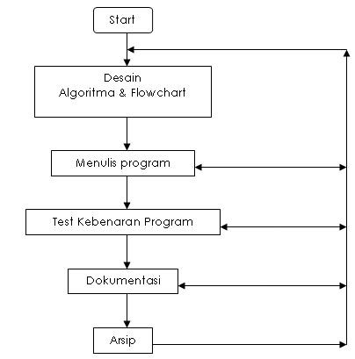
Tahapan Pembuatan Program
Mendefinisikan masalah dan menganalisanya.
Mencakup : tujuan pembuatan program, parameter yang digunakan, fasilitas yang disediakan, algoritma yang diterapkan dan bahasa program yang digunakan.
Merealisasikan dengan langkah-langkah sebagai berikut :

Slide 4
ALGORITMA
Adalah inti dari ilmu komputer.
Algoritma adalah urutan-urutan dari instruksi atau langkah-langkah untuk menyelesaikan suatu masalah.
Algoritma adalah blueprint dari program.
Sebaiknya disusun sebelum membuat program.
Kriteria suatu algoritma:
  Ada input dan output
  Efektivitas dan efisien
  Terstruktur

Slide 5
Contoh Algoritma 1
Mengirim surat kepada teman:
Tulis surat pada secarik kertas surat.
Ambil sampul surat.
Masukkan surat ke dalam sampul.
Tutup sampul surat menggunakan perekat.
Jika kita ingat alamat teman tersebut, maka tulis alamat pada sampul surat.
Jika tidak ingat, lihat buku alamat, kemudian tulis alamat pada sampul surat.
Tempel perangko pada surat.
Bawa surat ke kantor pos untuk diposkan.

Slide 6
Contoh Algoritma 2
Mencari akar bulat positif dari bilangan bulat (integer) positif a:
Masukkan bilangan bulat positif a
Berikan harga awal x sama dengan 1
Hitung y sebesar x * x
Jika y sama dengan a maka cetak x
sebagai akar dari a. Selesai
Tambah nilai x dengan 1
Pergi ke langkah 3.

Slide 7
Contoh Algoritma 3
Menentukan apakah suatu bilangan merupakan bilangan ganjil atau bilangan genap.
Masukkan sebuah bilangan sembarang
Bagi bilangan tersebut dengan bilangan 2
Hitung sisa hasil bagi pada langkah 2.
Bila sisa hasil bagi sama dengan 0 maka bilangan itu adalah bilangan genap tetapi bila sisa hasil bagi sama dengan 1 maka bilangan itu adalah bilangan ganjil.

Slide 8
FLOWCHART
Bagan-bagan yang mempunyai arus yang menggambarkan langkah-langkah penyelesaian suatu masalah.
Merupakan cara penyajian dari suatu algoritma.
Ada 2 macam Flowchart :
  System Flowchart € urutan proses dalam system dengan menunjukkan alat media input, output serta jenis media penyimpanan dalam proses pengolahan data.
  Program Flowchart € urutan instruksi yang digambarkan dengan symbol tertentu untuk memecahkan masalah dalam suatu program.

Slide 9
Contoh Program Flowchart
Start
Print Judul
READ
Data
Akhir file ?
Ya
End
Tidak
Ya
PRINT
Nama, Alamat "Perempuan"
Kode = "P"
Tidak

Slide 10
Simbol-simbol Flowchart
Flow Direction Symbols (Simbol penghubung alur)
Processing Symbols (Simbol proses).
Input-output Symbols (Simbol input- output)

Slide 11
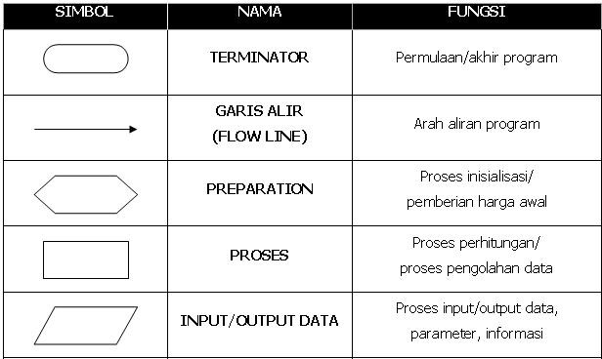
Simbol-simbol Flowchart

Slide 12
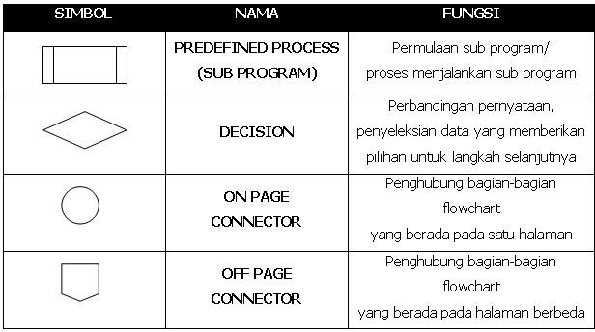
Simbol-simbol Flowchart – Cont.

Slide 13
Pembuatan Flowchart
Tidak ada kaidah yang baku.
Flowchart = gambaran hasil analisa suatu masalah
Flowchart dapat bervariasi antara satu pemrogram dengan pemrogram lainnya.
Secara garis besar ada 3 bagian utama:
  Input
  Proses
  Output

Slide 14
Pembuatan Flowchart – cont.
Hindari pengulangan proses yang tidak perlu dan logika yang berbelit sehingga jalannya proses menjadi singkat.
Jalannya proses digambarkan dari atas ke bawah dan diberikan tanda panah untuk memperjelas.
Sebuah flowchart diawali dari satu titik START dan diakhiri dengan END.

Slide 15
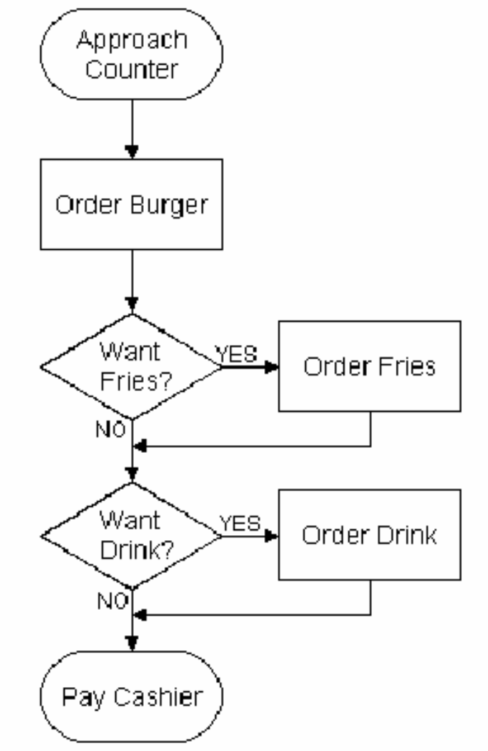

Contoh 1 Flowchart

Slide 16
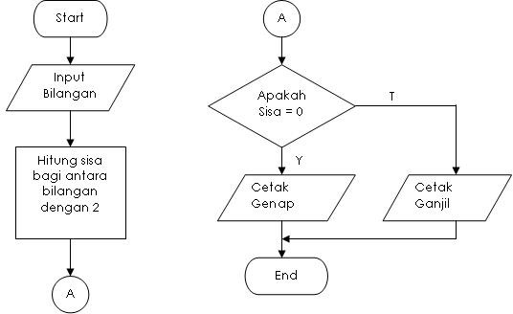
Contoh 2 Flowchart

Slide 17
Latihan Soal
Buatlah algoritma untuk menghitung luas dan keliling lingkaran. Dengan masukan berupa jari-jari.
Buatlah flowchart dari algoritma pada soal no 1 diatas.
Buatlah algoritma untuk mengecek bilangan di antara 2 bilangan masukan, apakah sama ataukah lebih besar salah satunya, dan tampilkan hasilnya.
Buatlah flowchart dari algoritma pada soal no 3 diatas.

